Slide 1

Persistência de Dados
Programação para Dispositivos Móveis
Slides produzidos por:
Prof. Josias Paes

Slide 2

> AGENDA
Persistência
Banco de Dados SQLite.
Características do SQLite
CRUD
Shared preferences.

Slide 3
> SQLite
Android provê suporte completo a bancos de dados SQLite. Os bancos criados serão acessíveis pelo nome para qualquer classe da aplicação, mas não poderão ser acessados externamente.
A classe SQLiteOpenHelper prover todos os mecanismos necessários para criação da base de dados.
Para isto é usado o método
openOrCreateDatabase()
Contudo, a forma recomendada é criar uma subclasse de SQLiteOpenHelper e sobrescrever o método onCreate() para a criação das tabelas.

Slide 4
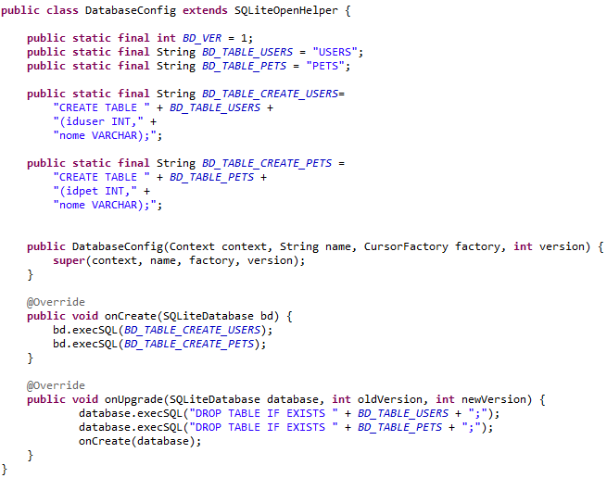
> SQLite

Slide 5
> SQLite
O construtor de SQLiteOpenHelper recebe quatro parâmetros, conforme especificado abaixo:
context – usado para abrir ou criar um database (Activity atual)
name – nome do arquivo do database. Pode ser nulo (null).
factory – usando para criar os cursores. Pode ser nulo (null).
version – numero da versão do database

Slide 6
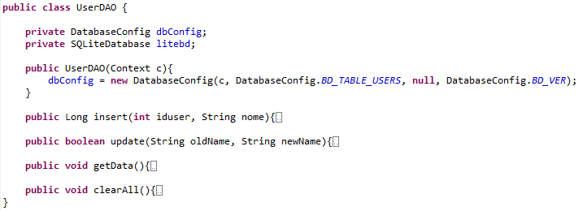
> SQLite
Agora vamos montar o nosso e velho conhecido DAO!

Slide 7
> Vamos praticar (30 min)
Crie as classes apresentadas anteriormente

Slide 8
> SQLite
Tendo a instancia de SQLiteOpenHelper, agora temos acesso a dois métodos que retornam um SQLiteDatabase:
SQLiteDatabase é a classe que permite realizar as operações CRUD (Create, Read, Update e Delete).
getWritableDatabase(): para inserção, edição e remoção de dados
getReadableDatabase(): para consulta de dados.
Através desses métodos é possível implementar os métodos de inserção, busca, atualização e remoção.
Notes:
Metodos são do openhealper

Slide 9
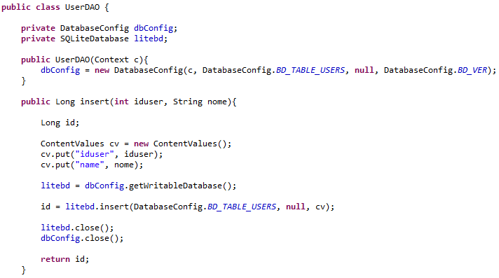
> SQLite
Insert
Tabela
Destino
Content
Values

Slide 10
> SQLite
E o parâmetro null?
No SQLite do Android um insert é composto por 3 parâmetros:
1. Nome da tabela
2. nullColumnHack
3. ContentValue
O que danado é o nullColumnHack?
O SQLite não permite inserir uma linha completamente vazia sem citar pelo menos um nome de coluna, no caso no ContentValue. No caso de valores poderem estar NULOS, você deve passar como parâmetro o nome das colunas que devem receber o valor NULL se caso acontecer.
Seria algo neste sentido - INSERT INTO foo (somecol) VALUES (NULL); //NOSENSE
Encontrei algum exemplo de alguém usando? NÃO! se quer vi um exemplo. Se alguém achar leva para sala de aula.

Slide 11
> Vamos praticar (10 min)
Implemente o método de inserção

Slide 12
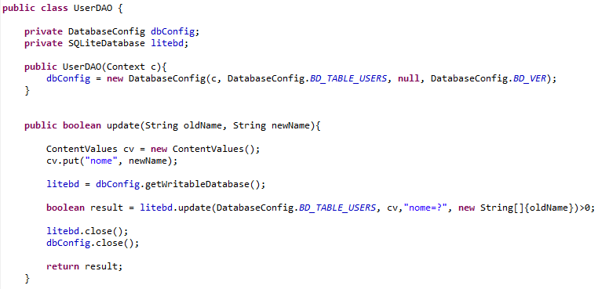
> SQLite
Update
Tabela
Destino
Content
Values
Clausula
WHERE
Prepared Statement
Valores em ordem para a clausula WHERE
Exemplo PreparedStatement → "pwd = ? and serv = ? and login = ?
Quantos valores devem ser inseridos no Array de String?

Slide 13
> Vamos praticar (10 min)
Implemente o método de atualização

Slide 14
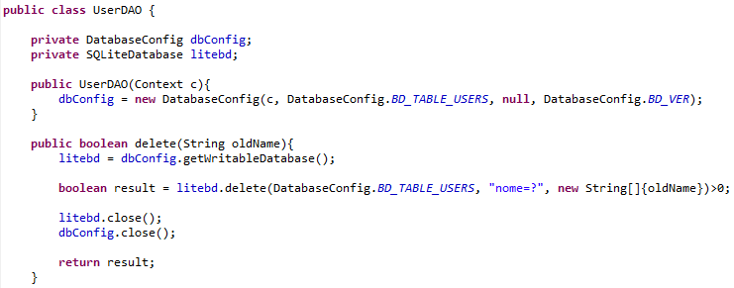
> SQLite
Delete
Tabela
Destino
Clausula
WHERE
Prepared Statement
Valores em ordem para a clausula WHERE

Slide 15
> Vamos praticar (10 min)
Implemente o método de remoção

Slide 16
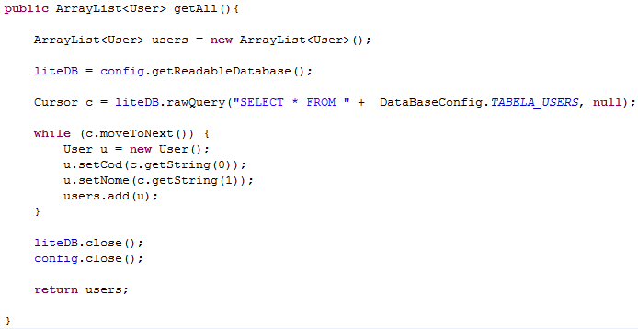
> SQLite
Busca

Slide 17
> Vamos praticar (10 min)
Implemente o método de busca

Slide 18
> Shared preferences
Uma outra solução de persistência de dados bastante conhecida entre os desenvolvedores Android é a SharedPreferences.
Essa classe funciona como uma HashTable (Coleção Java) que armazena uma estrutura de chave e valor para tipos primitivos e os valores armazenados são automaticamente persistidos para a aplicação.
Caso a aplicação seja encerrada e aberta posteriormente, os valores salvos nas preferências estão lá.
Geralmente utilizada para persistir pequenas quantidade de dados.

Slide 19
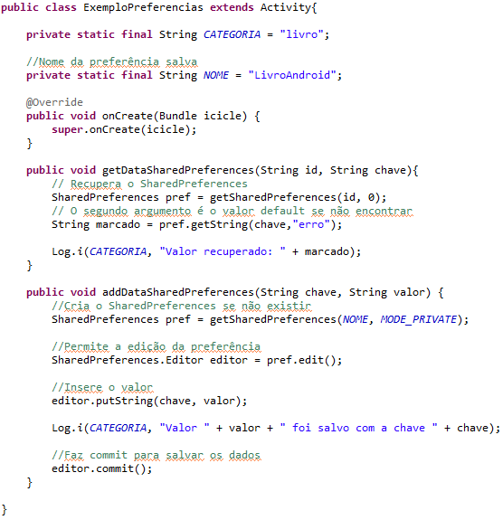
> Shared preferences
SharedPreferences pref =
PreferenceManager.getDefaultSharedPreferences(ExemploPreferencias.this);
SharedPreferences pref =
PreferenceManager.getDefaultSharedPreferences(ExemploPreferencias.this);

Slide 20
> Shared preferences
Opções de criação do SharedPreferences
Opção de criação | Descrição
MODE_PRIVATE | Apenas a criação que criou o SharedPreference poderá acessá-lo
MODE_WORLD_READABLE | Qualquer aplicação poderá apenas ler
MODE_WORLD_WRITEABLE | Qualquer aplicação poderá apenas escrever

Slide 21
> Shared preferences
Opções de criação do SharedPreferences
Opção de inserção | Descrição
putBoolean(key, value) | Insere valores do tipo boolean
putFloat(key, value) | Insere valores do tipo Float
putInt(key, value) | Insere valores do tipo Integer
putLong(key, value) | Insere valores do tipo Long
putString(key, value) | Insere valores do tipo String

Slide 22
> Vamos praticar (30 min)
Crie um projeto chamada HelloSharedPreferences e escreve apresentado anteriormente.
Crie uma tela com dois botões, um botão deve chamar o método de Criação e Adição de valores no SharedPreferences e o outro fazer com que as informações persistidas sejam exibidas no Log.
Insira um valor para cada tipo suportado.

